Slide 1
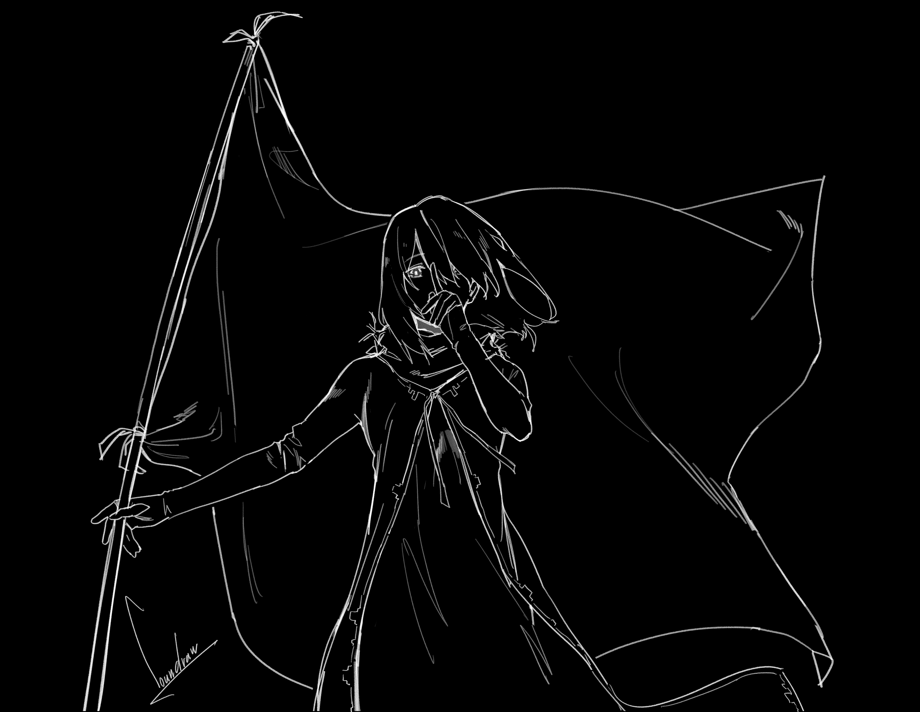
动画知识图谱 Anime Knowledge Graph
Illustrator: loundraw
贺梓淇 曾博涵 王文辉

Slide 2




数据采集
通过综合比对各个来源的数据易用性、丰富程度与内容质量，我们最终选择了来自 Bangumi 的番剧与制作人员信息作为数据源
我们的数据主要来源于：
番剧条目：https://github.com/czy0729/Bangumi-Subject
人物条目：https://github.com/czy0729/Bangumi-Mono
实体
番剧
bangumi
角色
character
打工人
staff

Slide 3
知识图谱实体
数据采集
通过综合比对各个来源的数据易用性、丰富程度与内容质量，我们最终选择了来自 Bangumi 的番剧与制作人员信息作为数据源
我们的数据主要来源于：
番剧条目：https://github.com/czy0729/Bangumi-Subject
人物条目：https://github.com/czy0729/Bangumi-Mono
番剧
bangumi
角色
character
打工人
staff

Slide 4
知识图谱关系
番剧
bangumi
角色
character
打工人
staff

Slide 5
EXTERNAL CONTENT
Knowledge Graph Presentation

Slide 6


知识图谱问答
样例提问：
番剧名 的（配音演员 / 角色）都有哪些？
声优名 担当过什么（番剧 / 角色）的配音？
角色名 是哪个番剧里的角色？
……
基于节点关系的知识搜索

Slide 7

知识图谱问答
原理：
根据提问者的问题描述，查找对应的职位的工作人员参与制作的其它作品
样例提问：
番剧名 的（画风 / 剧情 / 音乐）我很喜欢，有什么推荐吗？
基于路径的相关推荐

Slide 8



知识图谱应用
Neo4j Database
Serverless API
User Interface

Slide 9
EXTERNAL CONTENT
Q&A System Presentation

Slide 10
Public Content
API:
http://api.apassbydreg.work/anime-qa?question={question}
GitHub Pages:
https://apassbydreg.github.io/AnimeKnowledgeGraph
AliCloud:
http://apassbydreg.work/wordpress/personal-works/websites/AnimeKnowledgeGraph
Source Code:
https://github.com/APassbyDreg/AnimeKnowledgeGraph

Slide 11
Thank You

